Slide 1
AVANCES DE TESIS
SEMANA 17/SEPT/2024

Slide 2
Modelo de Difusión

Slide 3




Se busca encontrar el valor de los parámetros a la ecuación mostrada abajo. Para ello se debe obtener el valor de la σ de una gaussiana que se ajusta a las “rebanadas” de trazas de muones verticales y horizontales.
Fuente: arXiv:2403.15976v1
Se analiza en la dirección de la flecha

Slide 4
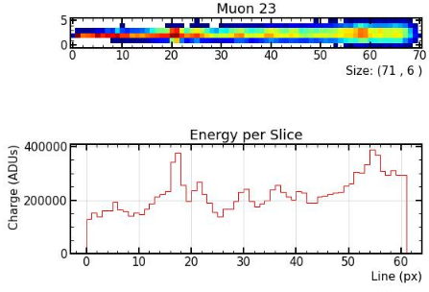
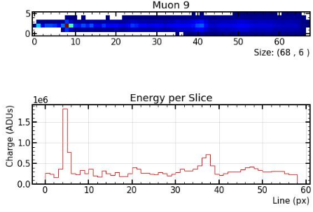
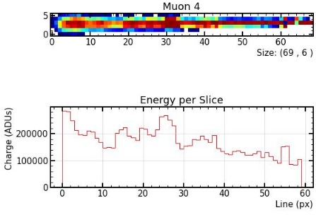
Se realizaron los códigos para analizar los muones horizontales de las imágenes de NSAMP1 y se hicieron PDFs para poder visualizarlos todos. Abajo se muestra un muon de cada extensión.
Extensión 2
Extensión 4
Extensión 1
En esta extensión se obtienen los perfiles desados.

Slide 5
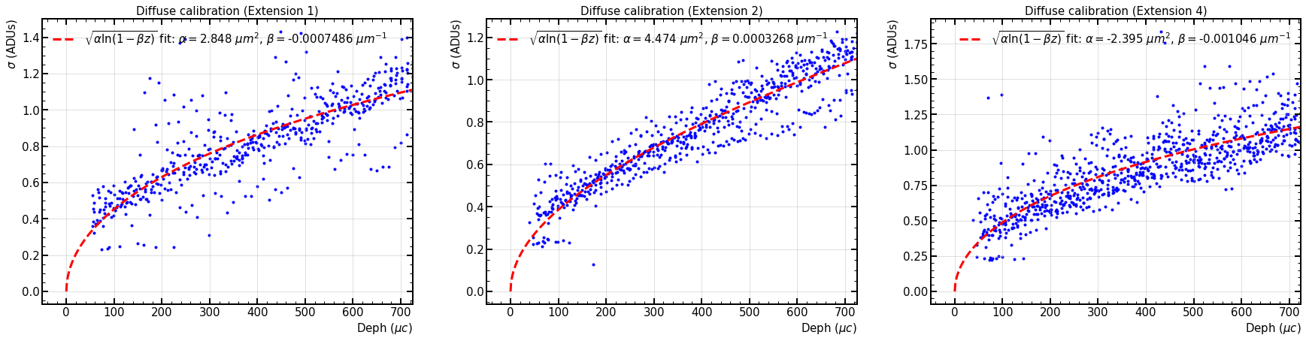
Se seleccionaron algunos muones con longitudes mayores a 60 píxeles para cada extensión y se ajustó la curva de difusión. Se muestran abajo.
Las tres extensiones tienen mucha dispersión en los datos.

Slide 6
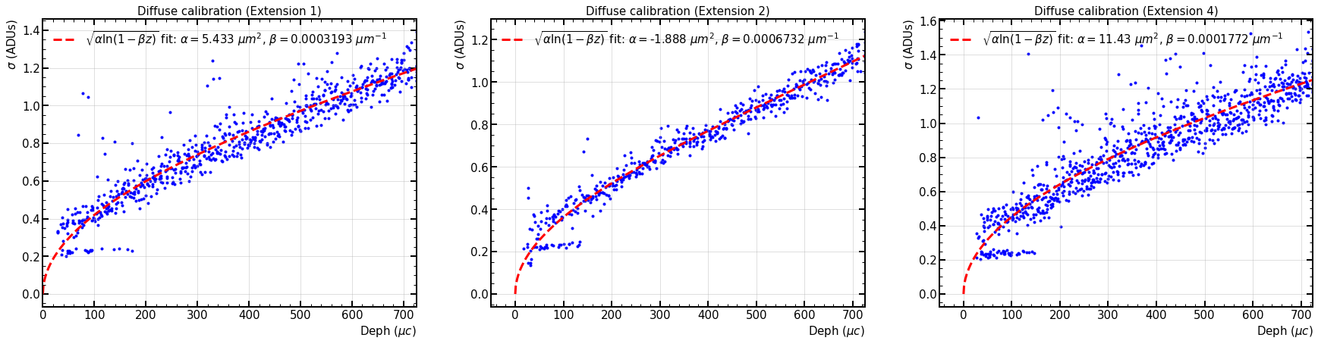
Horizontales.
Verticales

Slide 7
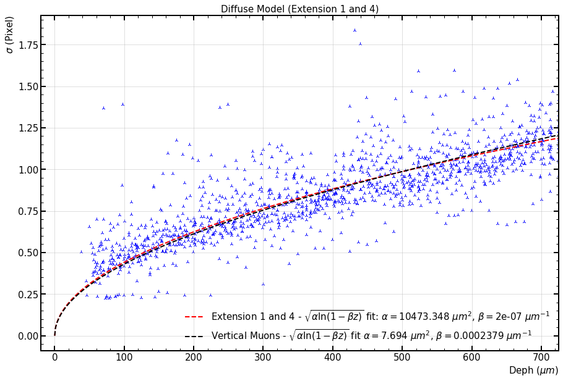
Se utilizaron las extensiones 1 y 4 para realizar un ajuste promedio, el cual se muestra abajo. Los parámetros del ajuste cambian mucho entre las curvas de muones verticales y horizontales.

Slide 8
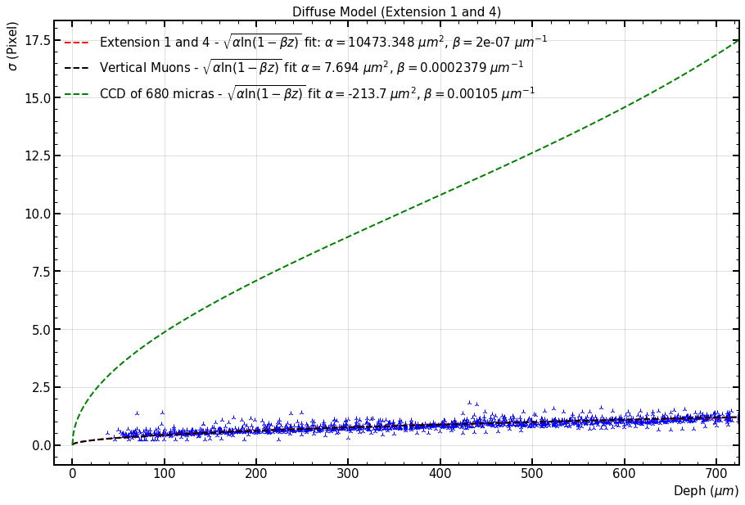

Abajo se graficó la curva mostrada en el artículo arXiv:2403.15976v1 . Claramente debe haber algun error en como se define la curva.

Slide 9
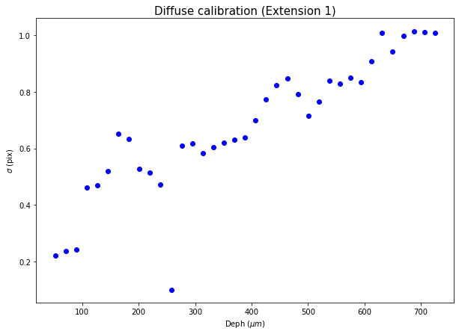
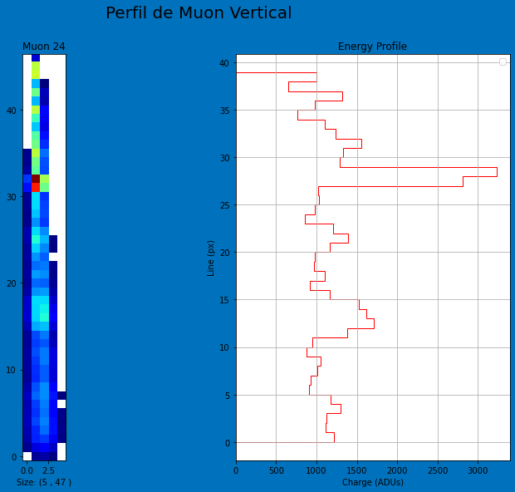
Se muestra un muon vertical de una imagen de NSAMP324 de la extensión 1. Su perfil es el deseado.
Se está trabajando en los script para obtener todos muones rectos en imágenes con NSAMP324 sin embargo hay algunas complicaciones.

Slide 10
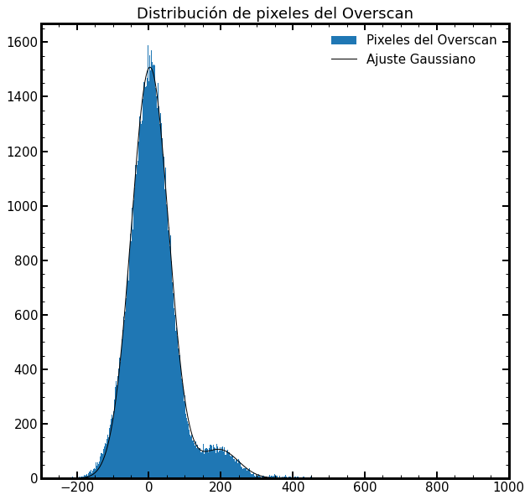
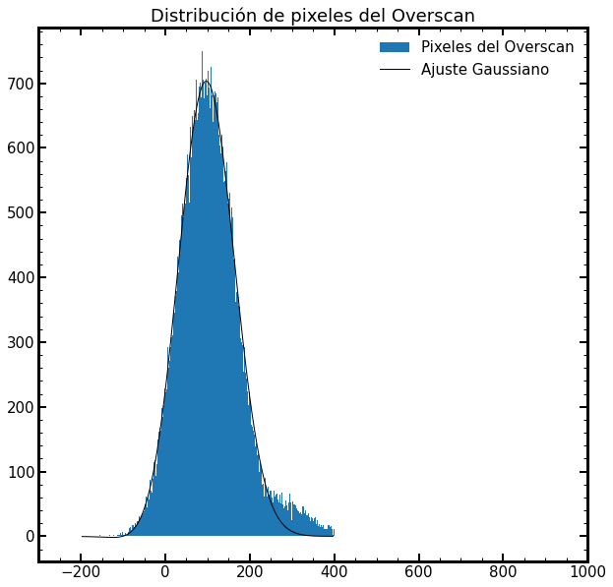
Los ajustes de la distribución de píxeles del OsCan no siempre se obtienen de manera correcta por lo que la ganancia tampoco se obtiene siempre.
Imágen tomada en 2024
Imágen tomada en 2023

Slide 11
Simulación de Primeros Principios

Slide 12
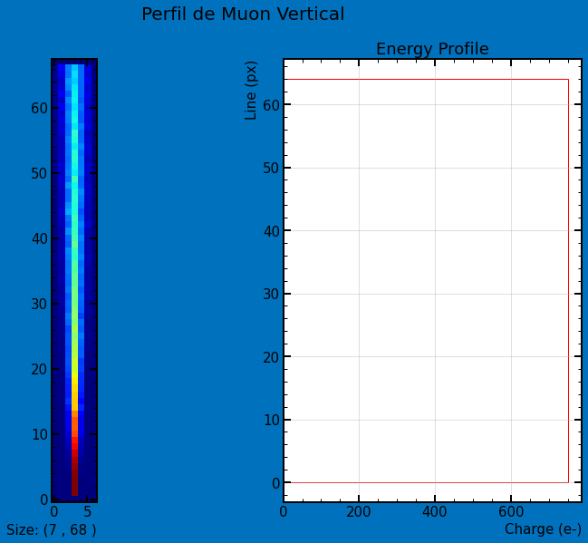
Se realizaron los mapeos unidimensionales gaussianos con el método de von Neumann y se obtuvo el perfil de energías, que se muestra abajo.
Perfil energético completamente constante

Slide 13
Se está modificando el generador de muones para darle como argumento el delta_L a la función de Landau. Además se tiene que implementar el modelo de difusión para obtener los eventos que generan clipping pero se debe revisar que la función, y los fits, sean correctos.

